Slide 2
P&D - Usinas Hidrelétricas Reversíveis
6ª Reunião Trimestral
21 de dezembro de 2021

Slide 3

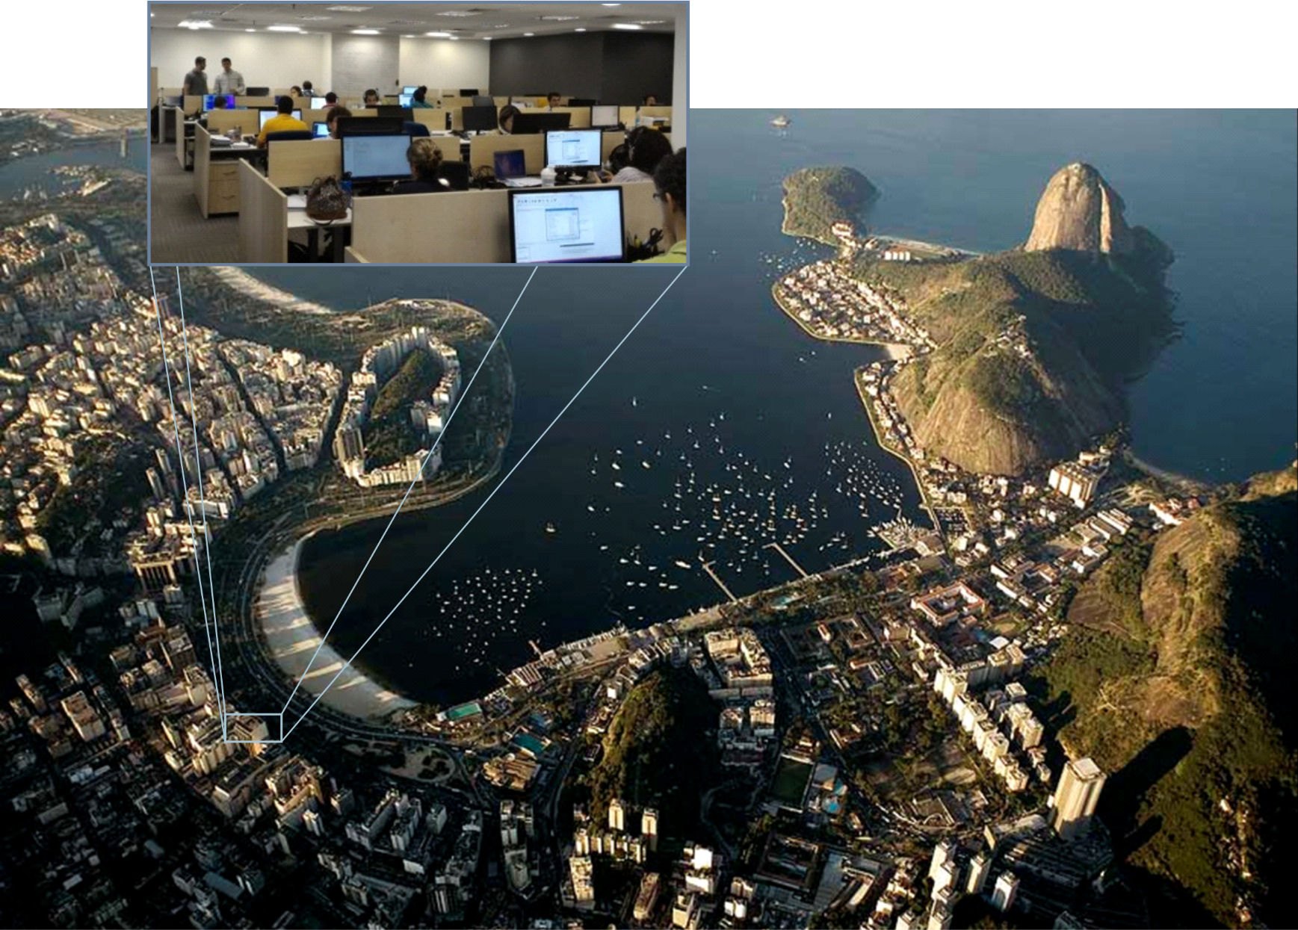
PSR integra estudos de consultoria, desenvolvimento de ferramentas avançadas e pesquisa de novas metodologias para sistemas de energia
Temos uma equipe de quase 100 pessoas formadas em otimização, sistemas de energia, estatística e ciência da computação
Trabalhamos em mais de 70 países em todos os continentes

Slide 4
Sumário
1. Introdução
2. Pesquisa bibliográfica e documental
3. Metodologia
4. Modelo computacional
5. Estudos de caso
6. Contribuições externas e próximos passos

Slide 5
Sumário
1. Introdução
2. Pesquisa bibliográfica e documental
3. Metodologia
4. Modelo computacional
5. Estudos de caso
6. Contribuições externas e próximos passos

Slide 6
Introdução
Atividades desenvolvidas entre setembro e novembro de 2021.
Continuidade dos contatos com a GE em setembro para definição do comportamento dos coeficientes da função de custo do screening.
Início dos trabalhos de equipe externa de especialistas em projeto de engenharia para adaptar critérios de usinas convencionais para as reversíveis.
Antecipação do desenvolvimento de estudos de caso e análise de resultados utilizando a ferramenta de screening.

Slide 7
Introdução

Slide 8
Introdução

Slide 9
Introdução

Slide 10
Introdução

Slide 11
Sumário
1. Introdução
2. Pesquisa bibliográfica e documental
3. Metodologia
4. Modelo computacional
5. Estudos de caso
6. Contribuições externas e próximos passos

Slide 12
Sumário
2. Pesquisa bibliográfica e documental
2.1 a 2.4. Itens de pesquisa concluídos
2.5. Estado da arte das UHRs
2.6. Aspectos socioambientais
2.7. Gerenciamento da base de dados da pesquisa

Slide 13
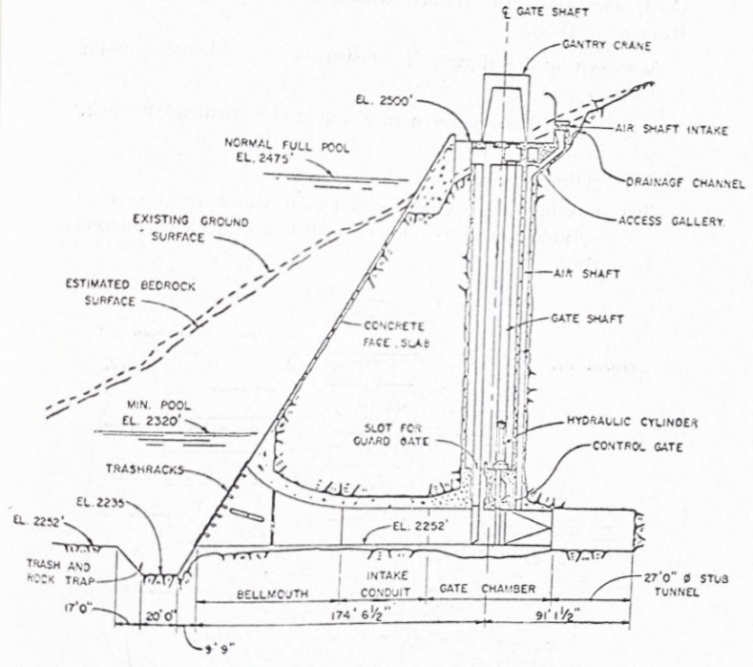
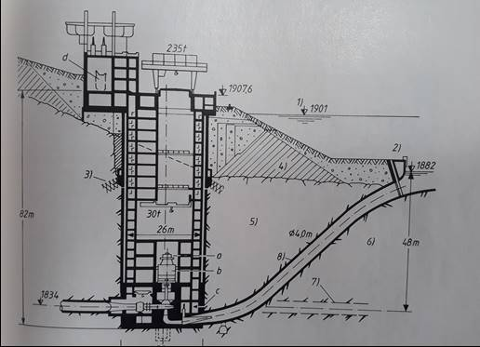
Estado da arte das UHRs
Obras civis
Para compensar a relativa escassez de referências na literatura, deu-se início aos trabalhos com um grupo de especialistas para definição de critérios de projeto para o arranjo piloto.
Tomadas d´água:
Equipamentos
Novos contatos com a GE serão feitos com o avanço dos trabalhos do grupo.

Slide 14
Sumário
1. Introdução
2. Pesquisa bibliográfica e documental
3. Metodologia
4. Modelo computacional
5. Estudos de caso
6. Contribuições externas e próximos passos

Slide 15
Sumário
3. Metodologia
3.1. Desenvolvimento de algoritmos
3.2. Critérios gerais
3.3. Meio ambiente
3.4. Arranjos de Engenharia

Slide 16
Desenvolvimento de algoritmos
Filtros para screening
Filtros com lógica bem simples para redução das áreas de estudos
Reservatórios com diques
Eixos de diques para fechar contornos de reservatórios em cursos de rios

Slide 17
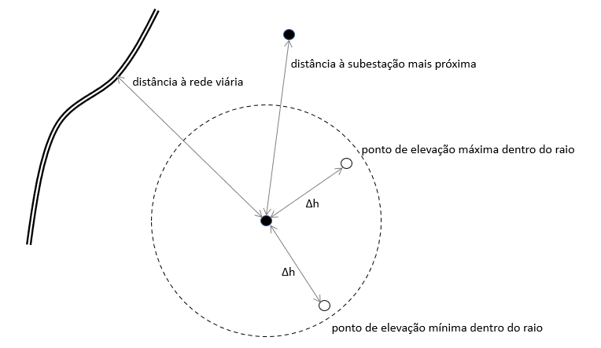
Filtros simples para redução da área de busca
Tipos de filtros:
Altura de queda
Tamanho do circuito hidraulico
Área de drenagem
Distância à rede existente
Distância de acesso

Slide 18
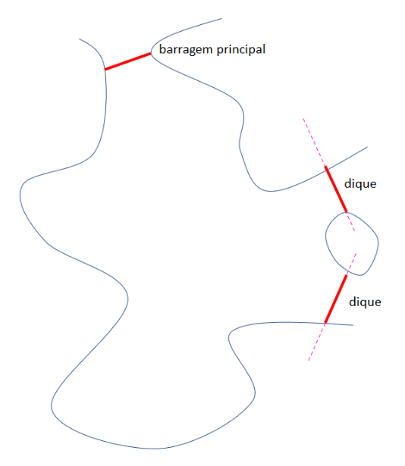
Reservatórios em cursos de rios com diques
Utilidade para estudos de grandes reservatórios sazonais
Modo de funcionamento:
Usuário define eixos de diques
Algoritmo conecta curvas de nível
Algoritmo escolhe uma combinação de diques e curvas de nível para fechar o contorno

Slide 19
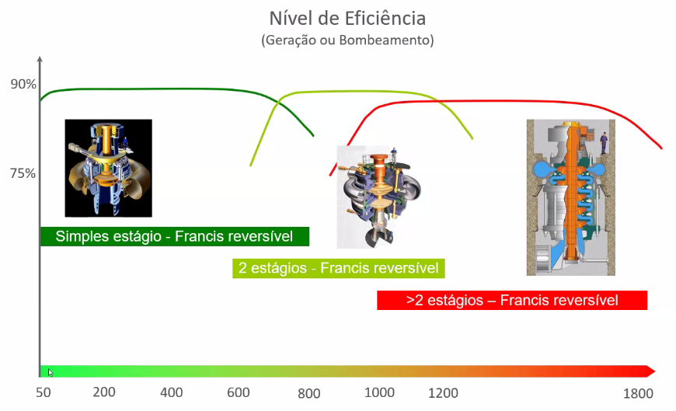
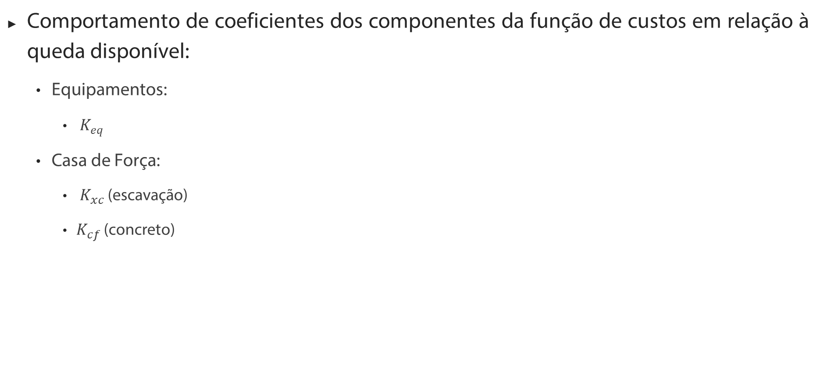
Volumes e custos
Comportamento de coeficientes dos componentes da função de custos em relação à queda disponível:
Equipamentos:
$K_{eq}$
Casa de Força:
$K_{xc}$(escavação)
$K_{cf}$ (concreto)

Slide 20
Sumário
3. Metodologia
3.1. Desenvolvimento de algoritmos
3.2. Critérios gerais
3.3. Meio ambiente
3.4. Arranjos de Engenharia

Slide 21
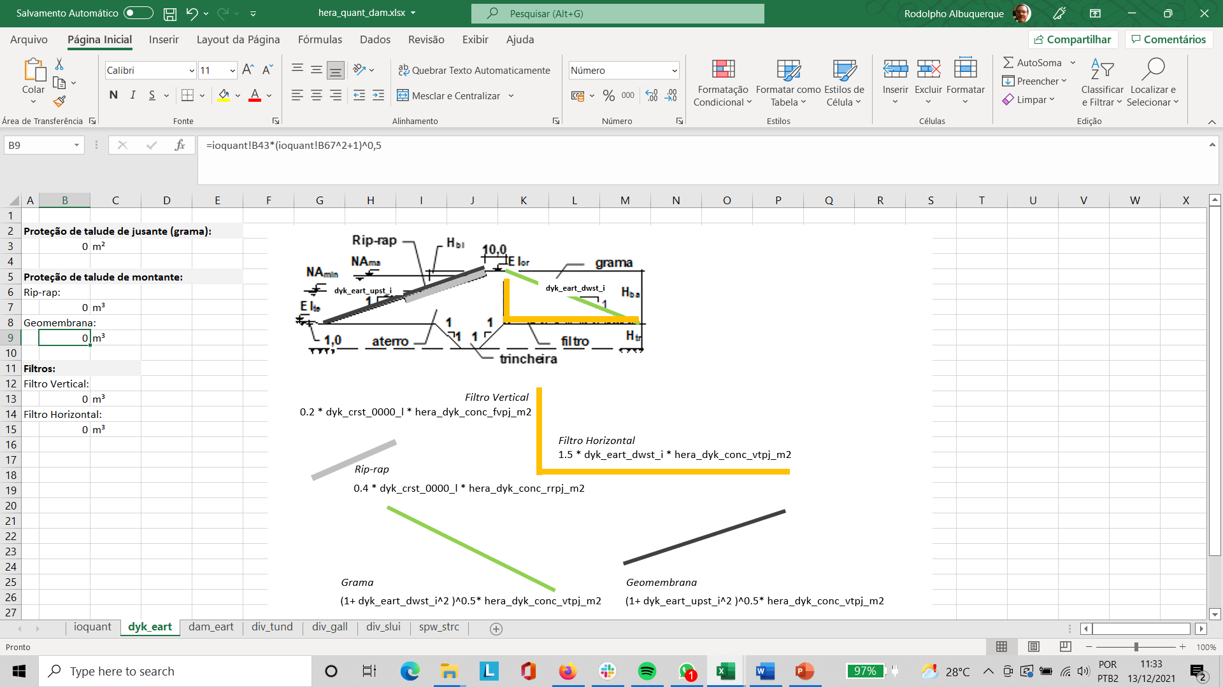
Arranjos de engenharia
Avanços:
Implantação da planilha hera_dams, contendo a aba do dimensionamento dos diques de terra.
Implantação das planilhas de volumes em separado (hera_quant_dam.xls e hera_quant_hsy.xls), incluindo os volumes dos diques de terra e compatibilização nos cálculos de barragem de terra.

Slide 22
Sumário
1. Introdução
2. Pesquisa bibliográfica e documental
3. Metodologia
4. Modelo computacional
5. Estudos de caso
6. Contribuições externas e próximos passos

Slide 23
Modelo computacional
Estabilização e melhorias de interface
Ferramentas para definição de filtros
Ferramentas para a definição de diques

Slide 24
Estabilização e melhoria da interface
Início do conjunto de casos para testar as funcionalidades do software
Exemplos de funcionalidades:
Visão integrada de perfil do rio com reservatórios de usinas convencionais e reversíveis
Cálculo e exibição de custos total, por potência e por capacidade de armazenamento
Ferramenta de localização de usinas reversíveis
Planilhas e cálculo de volumes das barragens com desenho no mapa
Revisão e inclusão de pesos variáveis no orçamento das reversíveis

Slide 25
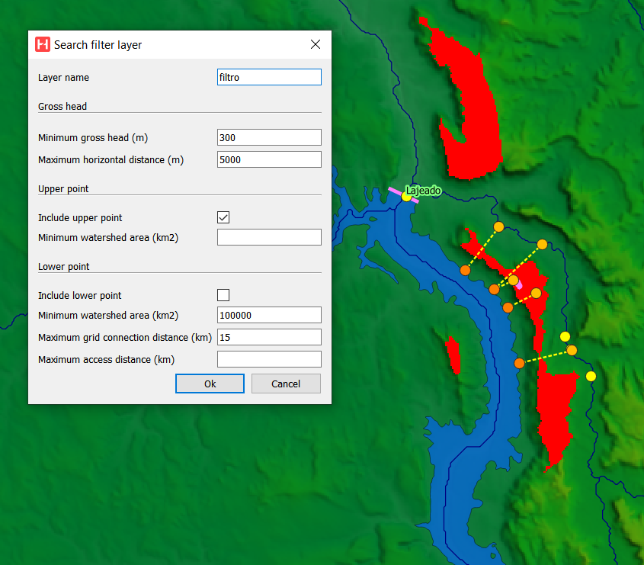
Ferramentas para definição de filtros
Ferramenta para seleção de extensão e parâmetros de filtros
Opção de selecionar uma camada de filtro nas ferramentas de screening

Slide 26
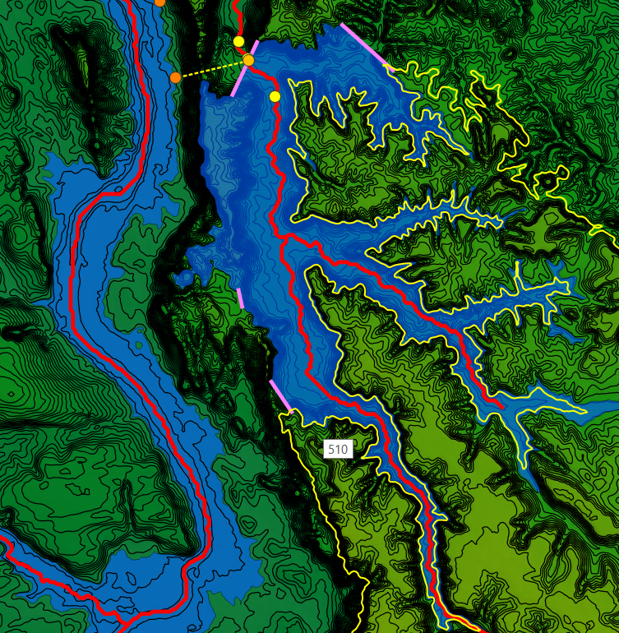
Ferramentas para a definição de diques
Ferramenta para definição gráfica dos eixos de diques
Ferramenta auxiliar de visualização de curvas de nível
Seleção da combinação de diques que minimiza a área total alagada

Slide 27
Sumário
1. Introdução
2. Pesquisa bibliográfica e documental
3. Metodologia
4. Modelo computacional
5. Estudos de caso
6. Contribuições externas e próximos passos

Slide 28
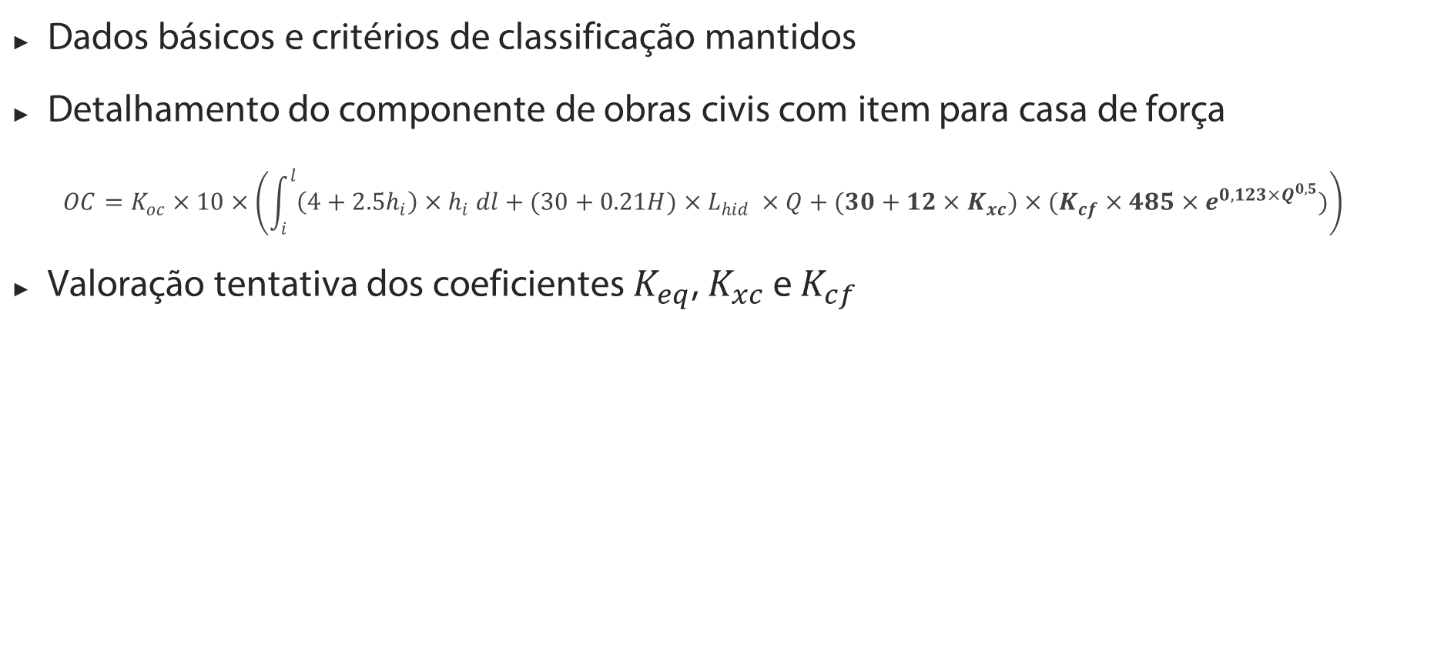
Reservatório da UHE Sobradinho
Dados básicos e critérios de classificação mantidos
Detalhamento do componente de obras civis com item para casa de força
$$OC=K_{oc}×10×\left(\int_{i}^{l}{\left(4+2.5h_{i}\right)×h_{i} dl}+(30+0.21H)×L_{hid} ×Q+(30+12×K_{xc})×(K_{cf}×485×e^{0,123×Q^{0,5}})\right)$$
Valoração tentativa dos coeficientes $K_{eq}$, $K_{xc}$ e $K_{cf}$

Slide 29
Reservatório da UHE Sobradinho
Apresentação e análise dos resultados das simulações:
Fase 0: Aplicação de filtros para queda mínima de 150m e distância máxima entre reservatórios de 3000m
Fase 1: Busca por alternativas locacionais em torno de todo o reservatório de Sobradinho para:
Filtros de custo máximo em relação à melhor alternativa (dobro) e número de candidatos (200)
1.000 MW de potência instalada (equivalente a da usina existente).
tempos de geração de 8h, 1 dia, 1 semana e 1 mês.
Não foram obtidos resultados a partir de 1 semana, confirmando limite imposto pela geomorfologia.
Fase 2: Busca por melhores projetos em área selecionada na fase 1 para:
100 MW, 500 MW e 1.000 MW de potência instalada.
tempos de geração de 4h, 8h, 16h, 24h e 48h.

Slide 30
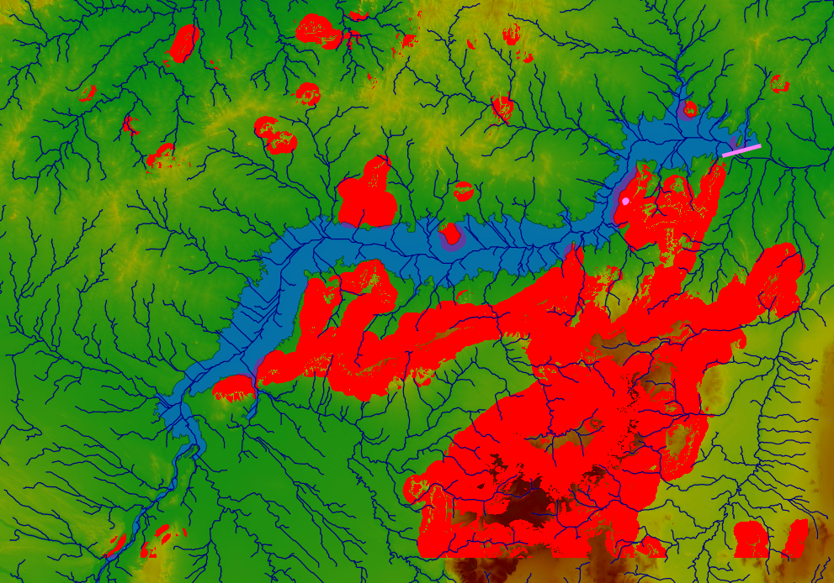
Reservatório da UHE Sobradinho
Apresentação e análise dos resultados das simulações:
Fase 0: queda mínima de 150m e distância máxima entre reservatórios de 3000m.

Slide 31
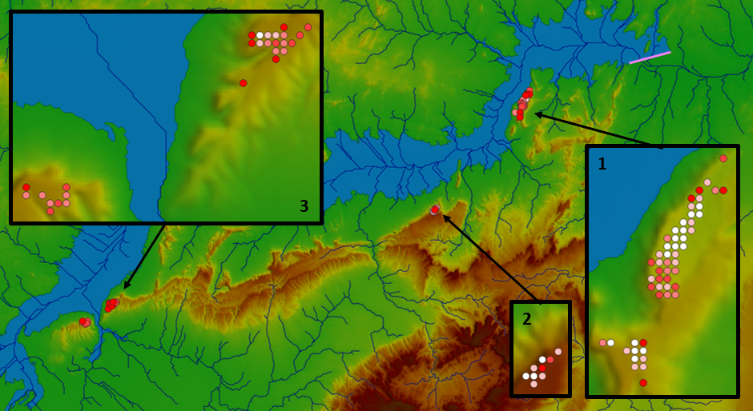
Reservatório da UHE Sobradinho
Apresentação e análise dos resultados das simulações:
Fase 1: 1.000 MW de potência instalada e 8h de geração.

Slide 32
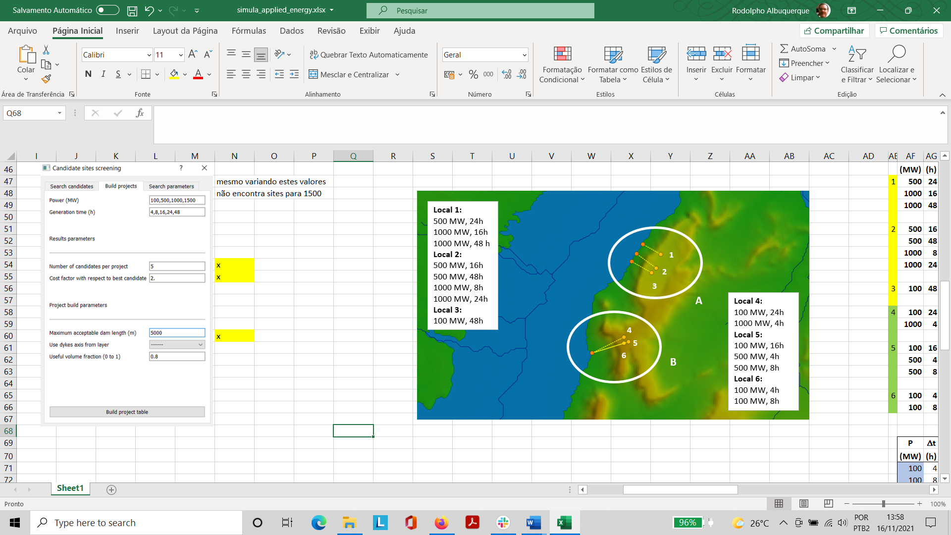
Reservatório da UHE Sobradinho
Apresentação e análise dos resultados das simulações:
Fase 2: Resultados na área 1 - Saco do Arara

Slide 33
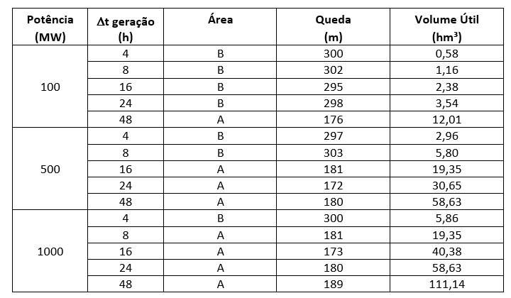
Reservatório da UHE Sobradinho
Apresentação e análise dos resultados das simulações:
Fase 2: Resultados no Saco do Arara
Área A ~ H = 180 m
Área B ~ H = 300 m

Slide 34
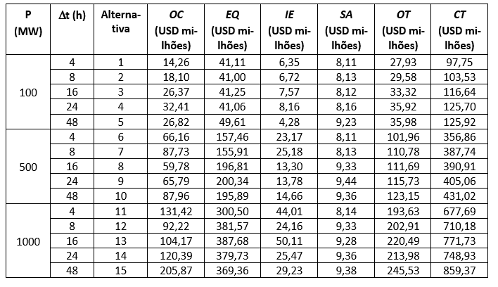
Reservatório da UHE Sobradinho
Apresentação e análise dos resultados das simulações:
Fase 2: Resultados no Saco do Arara

Slide 35
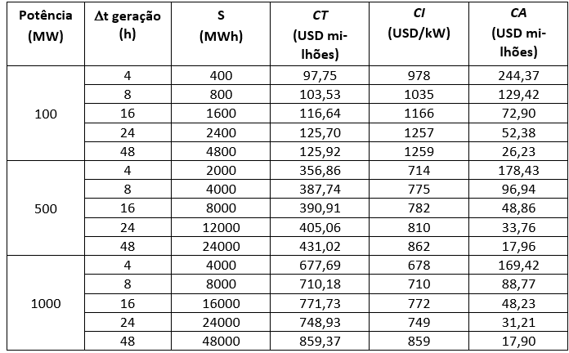
Reservatório da UHE Sobradinho
Apresentação e análise dos resultados das simulações:
Fase 2: Resultados no Saco do Arara
Baterias de íon-lítio, IHA (2021):
100MW, 4h: US$ 1.541/kW
100MW, 8h: US$ 3.565/kW

Slide 36
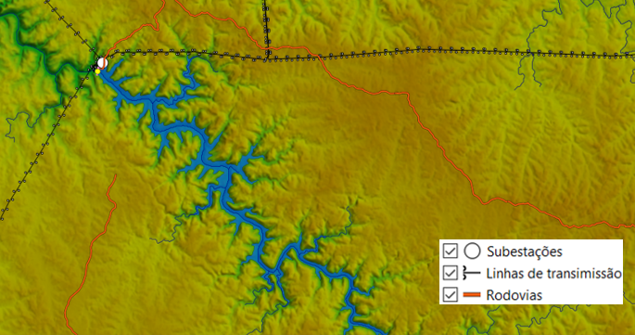
Reservatório da UHE Barra Grande
Dados básicos e critérios de classificação
Modelo digital de elevação: MERIT Hydro, versão hidrologicamente consistida do MERIT DEM, incluindo a representação do reservatório de Sobradinho em diversas elevações.
Mapas temáticos:
uso do solo (ESRI)
mapa geológico, SC e RS (CPRM)
rodovias (DAER, RS e SIE, SC)
sistema elétrico (EPE)

Slide 37
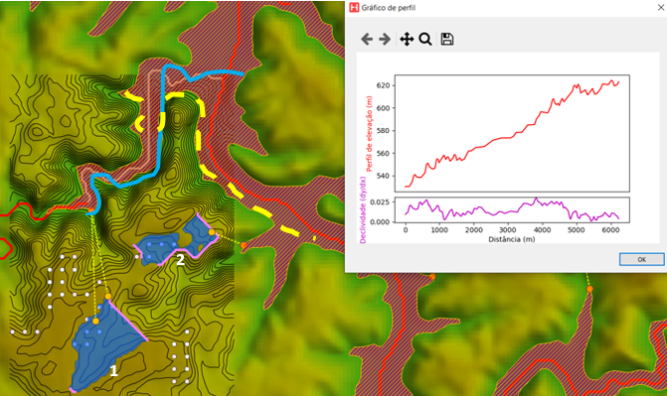
Reservatório da UHE Barra Grande
Análise de resultados preliminares
Conexão entre reservatórios muito ramificados.

Slide 38
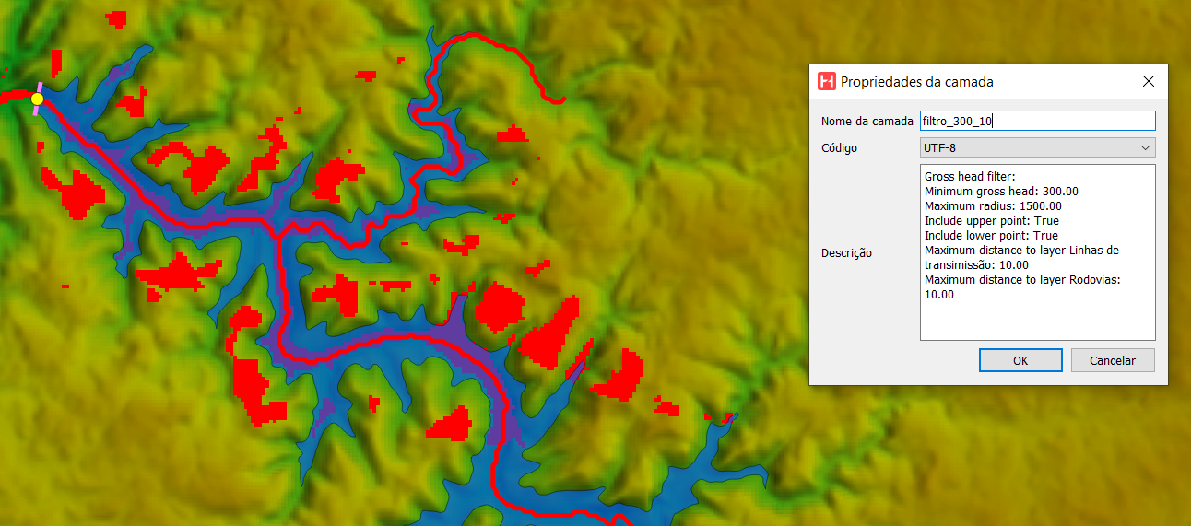
Reservatório da UHE Barra Grande
Exercício completo
Fase 0: queda mínima de 300m, distância máxima entre reservatório de 1500m, distância máxima às redes viária e elétrica de 10km.

Slide 39
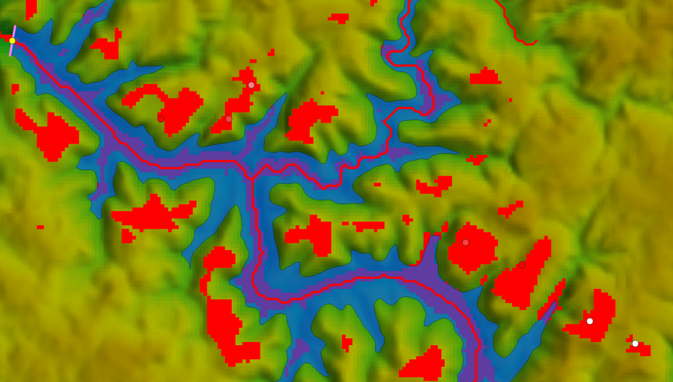
Reservatório da UHE Barra Grande
Exercício completo
Fase 1: busca de alternativas locacionais considerando apenas a opção de 1000MW e 8h.

Slide 40
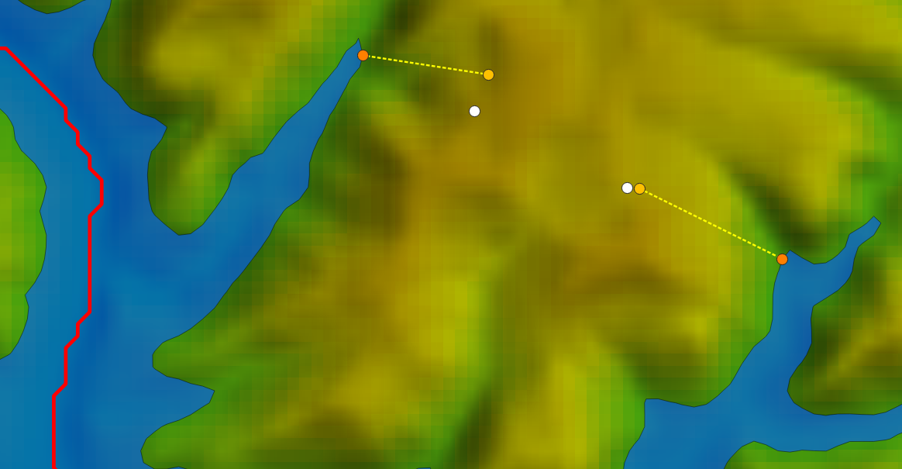
Reservatório da UHE Barra Grande
Exercício completo
Fase 2: busca por melhores projetos para 1000MW com 4h e 1000MW com 8h .
4h
8h

Slide 41
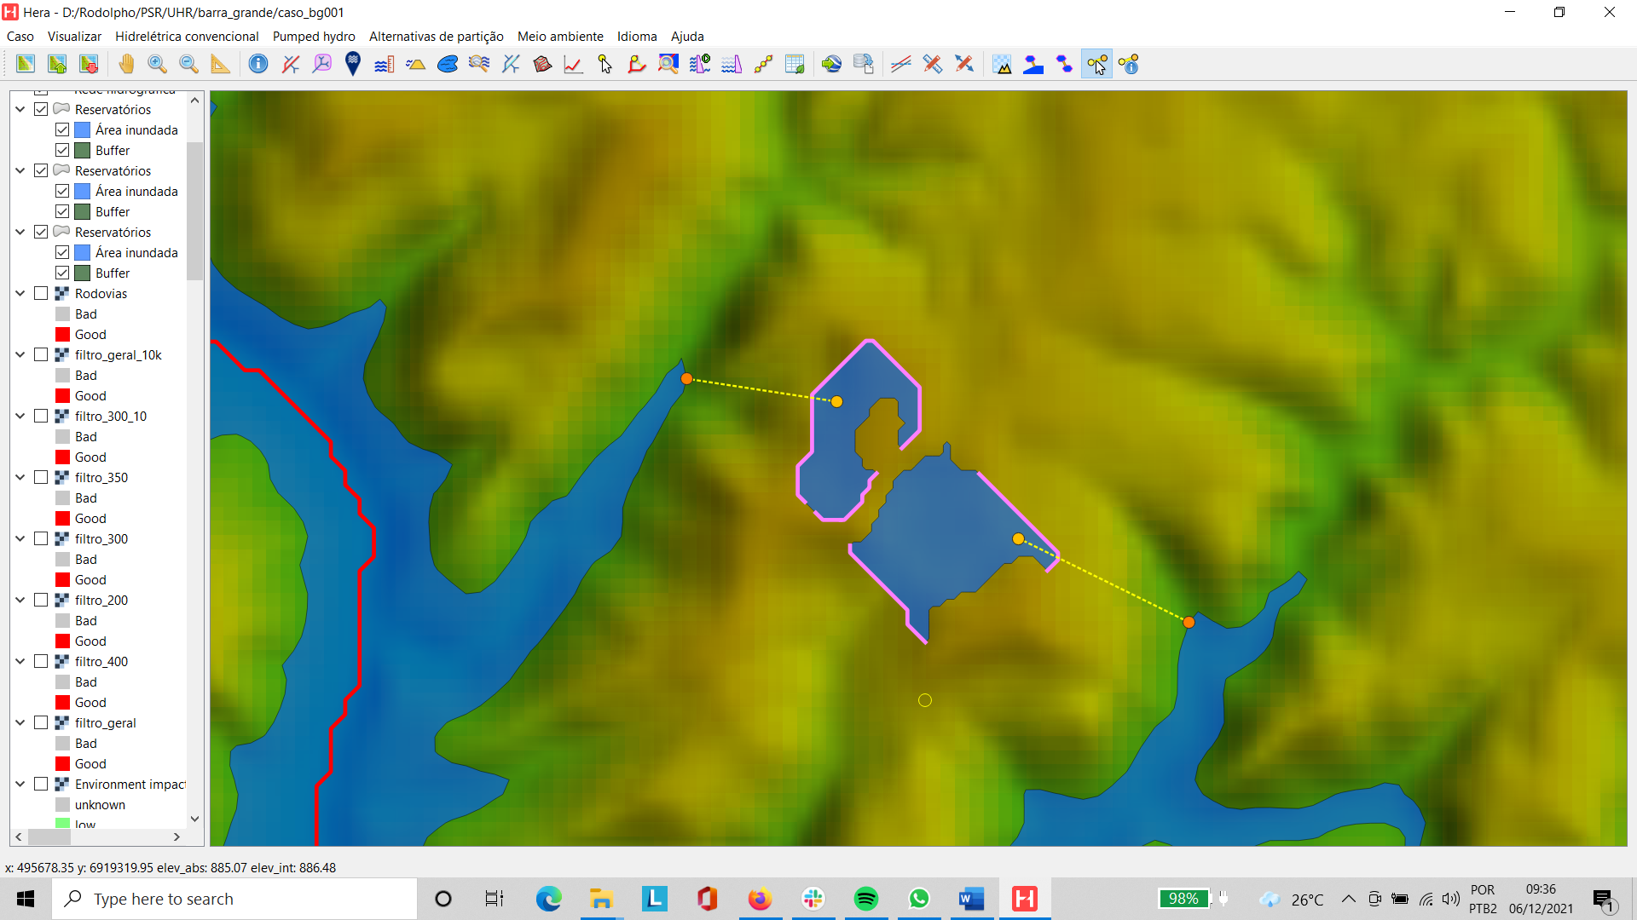
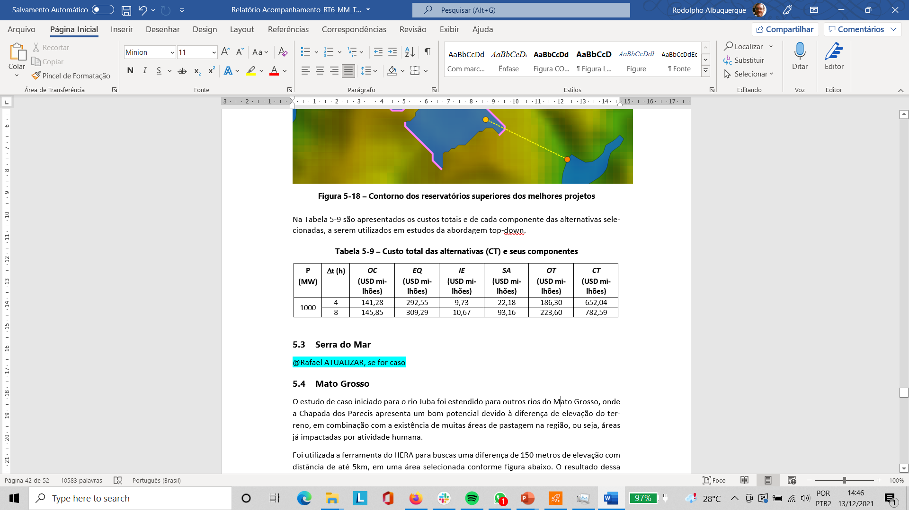
Reservatório da UHE Barra Grande
Exercício completo
Fase 2: reservatórios e custos.
4h
8h

Slide 42
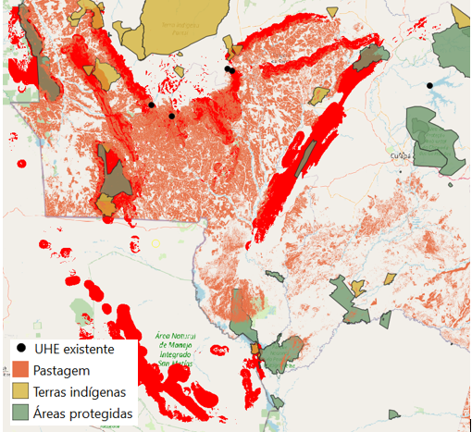
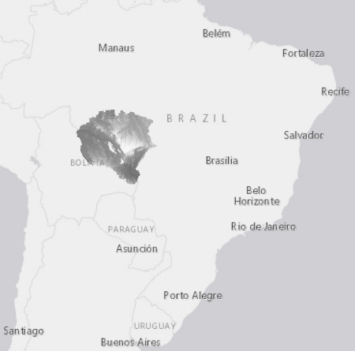
Mato Grosso
Busca por uma diferença de 150 metros de elevação com distância de até 5km.
Importação de camada de áreas de pastagem no Brasil.

Slide 43
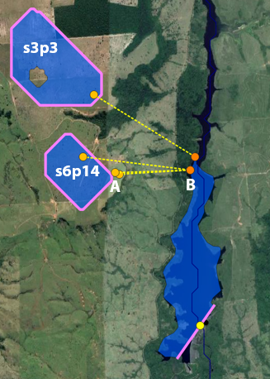
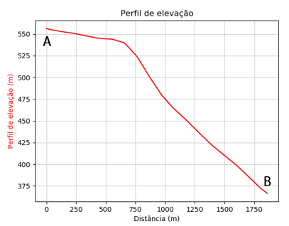
Mato Grosso
A ferramenta de busca de candidatos do HERA foi utilizada para encontrar reservatórios superiores, conectados com o reservatório da UHE Jauru, com 4h de armazenamento e 1000 MW de potência instalada. Dentre os pontos identificados, o de menor orçamento foi simulado. O processo foi repetido para 8 h de armazenamento (figura ao lado).

Slide 44
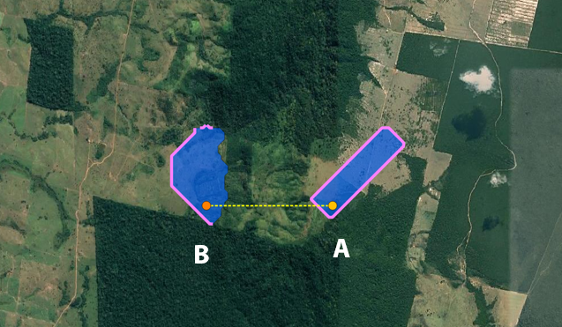
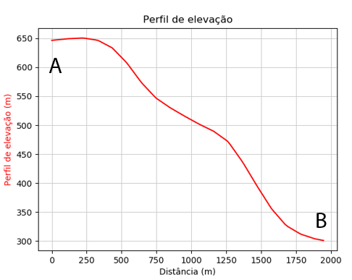
Mato Grosso
Uma nova busca foi feita dentro da área previamente identificada com diferença de elevação de 150 metros com até 5 km de distância, dessa vez procurando candidatos com ciclo fechado, e queda mínima de 350 metros entre o reservatório inferior e superior. Um único candidato foi encontrado.

Slide 45
Mato Grosso
Resumo dos candidatos simulados
 | ID Projeto | Nome do Projeto | Queda bruta (m) | Potência (MW) | Tempo de geração (h) | Armazenamento (MWh) | Custo total (Milhões USD) | Custo USD/kW | Custo USD/kWh
Ciclo aberto | 2 | s2p2 | 209.01 | 1000 | 4 | 4000 | 757.98 | 757.98 | 189.5
Ciclo aberto | 10 | s5p10 | 209.65 | 1000 | 4 | 4000 | 730.47 | 730.47 | 182.62
Ciclo aberto | 3 | s3p3 | 226.58 | 1000 | 8 | 8000 | 798.77 | 798.77 | 99.85
Ciclo aberto | 14 | s6p14 | 225.76 | 1000 | 8 | 8000 | 781.59 | 781.59 | 97.70
Ciclo fechado | 16 | s8p16 | 350.35 | 1000 | 8 | 8000 | 686.54 | 686.54 | 85.82

Slide 46
Mato Grosso
Detalhamento do orçamento dos candidatos simulados
 |  |  | Custos em milhões USD
 | ID Projeto | Nome do Projeto | Custo total | Reservatório superior | Reservatório inferior | Circuito hidráulico | Casa de força | Equipamentos | Conexão à rede | Acesso | Socioambiental | Outros custos
Ciclo aberto | 3 | s3p3 | 798.77 | 75.77 | 0 | 88.81 | 6.04 | 341.9 | 5.59 | 0.57 | 51.87 | 228.22
Ciclo aberto | 14 | s6p14 | 781.59 | 90.25 | 0 | 65.01 | 5.96 | 340.09 | 5.41 | 0.8 | 50.75 | 223.31
Ciclo aberto | 2 | s2p2 | 757.98 | 69.18 | 0 | 55.56 | 6.67 | 354.58 | 5.42 | 0.78 | 49.22 | 216.57
Ciclo aberto | 10 | s5p10 | 730.47 | 48.2 | 0 | 60.2 | 6.59 | 353.13 | 5.43 | 0.77 | 47.43 | 208.7
Ciclo fechado | 16 | s8p16 | 686.54 | 61.19 | 19.73 | 58.79 | 3.84 | 281.69 | 17.89 | 2.68 | 44.58 | 196.15

Slide 47
Mato Grosso
Conclusão: o candidato de maior queda, embora seja de ciclo fechado e envolva a construção de dois reservatórios, tem menor orçamento do que os de ciclo aberto, que apesar de aproveitar um reservatório existente possuem menor queda. No próximo relatório incluiremos mais análises e resultados para esse estudo de caso.

Slide 48
Reavaliação da penetração das reversíveis
Resultado do estudo realizado no RT3: UHRs selecionadas com armazenamento de 24h e CAPEX de R$ 4.632/kW.
Estudos de casos apresentados no RT6: variação dos custos para as usinas de 1000MW e tempos de geração de 4h a 8h entre R$650/kW (USD 3.575/kW, considerando câmbio de 5,50) e R$800/kW (USD 4.400/kW), abaixo do valor de entrada calculado no RT3.

Slide 49
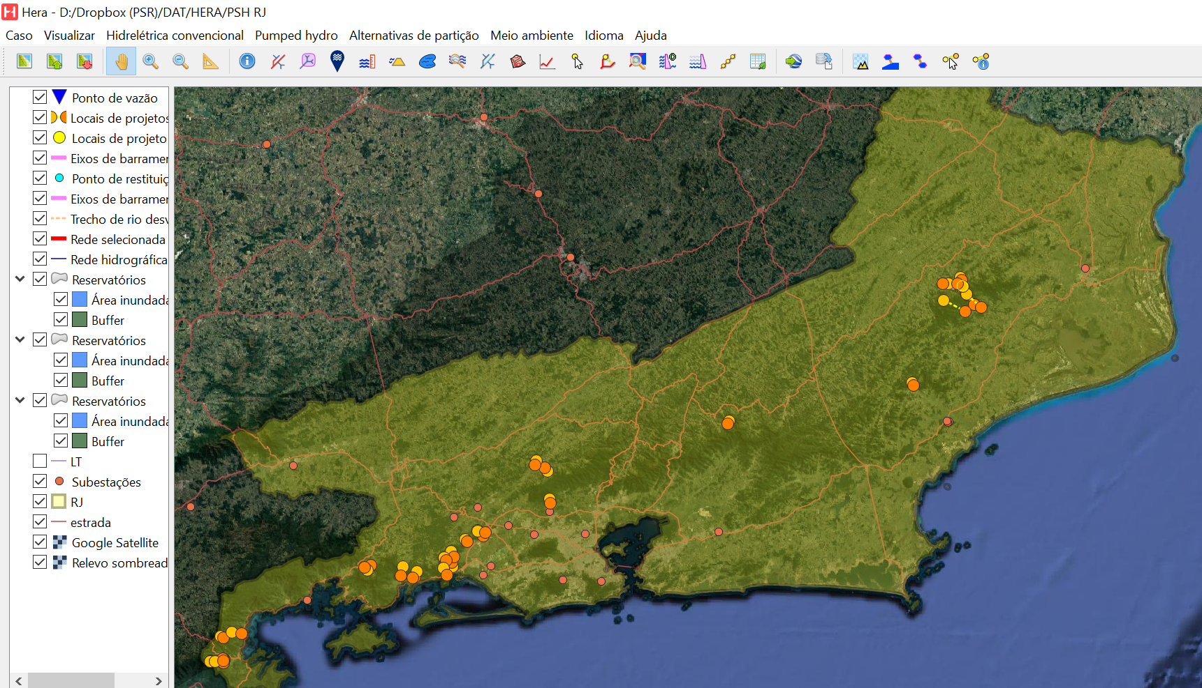
Rio de Janeiro
Inventário considerando
Topografia
Subestações e LT
Estrada de acesso
Cobertura vegetal
Projetos de 500 MW e 1000 MW
Dependendo das condições locais, armazenamento de 4h a 48h
52 projetos inventariados

Slide 50
Rio de Janeiro: 52 projetos identificados
500 MW 1000 MW
ID local | MW | Armaz | Mm3 | Queda | Total | $/kW | $/kWh
4 | 500 | 4 | 1.15 | 765 | 250 | 501 | 125
34 | 500 | 4 | 1.14 | 773 | 256 | 512 | 128
30 | 500 | 4 | 2.01 | 436 | 262 | 525 | 131
36 | 500 | 4 | 1.26 | 698 | 269 | 538 | 134
25 | 500 | 4 | 1.45 | 606 | 274 | 547 | 137
22 | 500 | 4 | 1.59 | 552 | 277 | 554 | 139
38 | 500 | 4 | 1.86 | 472 | 282 | 564 | 141
15 | 500 | 4 | 1.53 | 573 | 282 | 565 | 141
10 | 500 | 4 | 1.56 | 565 | 290 | 580 | 145
35 | 500 | 4 | 1.10 | 798 | 293 | 585 | 146
19 | 500 | 4 | 1.58 | 555 | 302 | 603 | 151
23 | 500 | 4 | 1.45 | 604 | 304 | 609 | 152
37 | 500 | 4 | 1.55 | 567 | 312 | 624 | 156
48 | 500 | 4 | 1.22 | 721 | 319 | 638 | 160
51 | 500 | 4 | 1.16 | 754 | 323 | 645 | 161
28 | 500 | 4 | 1.75 | 502 | 326 | 653 | 163
6 | 500 | 4 | 1.54 | 569 | 328 | 656 | 164
12 | 500 | 4 | 2.78 | 316 | 332 | 663 | 166
40 | 500 | 4 | 1.24 | 705 | 338 | 675 | 169
47 | 500 | 4 | 1.75 | 502 | 339 | 677 | 169
13 | 500 | 4 | 1.86 | 473 | 340 | 680 | 170
16 | 500 | 4 | 1.58 | 555 | 352 | 705 | 176
41 | 500 | 4 | 1.18 | 744 | 361 | 723 | 181
50 | 500 | 4 | 4.27 | 206 | 424 | 849 | 212
53 | 500 | 4 | 1.35 | 650 | 463 | 926 | 231
49 | 500 | 4 | 4.20 | 209 | 487 | 975 | 244
ID local | MW | Armaz | Mm3 | Queda | Total | $/kW | $/kWh
35 | 1000 | 4 | 2.28 | 771 | 565 | 565 | 141
34 | 1000 | 4 | 2.37 | 740 | 522 | 522 | 130
36 | 1000 | 4 | 2.43 | 724 | 499 | 499 | 125
37 | 1000 | 4 | 3.09 | 567 | 557 | 557 | 139
41 | 1000 | 4 | 2.26 | 776 | 672 | 672 | 168
42 | 1000 | 4 | 2.51 | 700 | 673 | 673 | 168
44 | 1000 | 4 | 2.14 | 820 | 663 | 663 | 166
45 | 1000 | 4 | 4.46 | 394 | 806 | 806 | 202
46 | 1000 | 4 | 3.29 | 534 | 672 | 672 | 168
52 | 1000 | 4 | 2.84 | 617 | 775 | 775 | 194
53 | 1000 | 4 | 2.73 | 643 | 889 | 889 | 222
55 | 1000 | 4 | 3.24 | 542 | 501 | 501 | 125
40 | 500 | 8 | 2.55 | 688 | 358 | 716 | 90
35 | 1000 | 8 | 4.44 | 791 | 590 | 590 | 74
43 | 1000 | 8 | 6.09 | 577 | 792 | 792 | 99
37 | 1000 | 12 | 8.86 | 595 | 727 | 727 | 61
42 | 1000 | 12 | 8.54 | 617 | 729 | 729 | 61
53 | 1000 | 12 | 8.69 | 606 | 1111 | 1111 | 93
35 | 1000 | 24 | 13.83 | 762 | 781 | 781 | 33
36 | 1000 | 24 | 14.50 | 726 | 691 | 691 | 29
37 | 1000 | 24 | 18.61 | 566 | 772 | 772 | 32
42 | 1000 | 24 | 17.85 | 590 | 958 | 958 | 40
52 | 1000 | 24 | 15.63 | 674 | 858 | 858 | 36
53 | 1000 | 24 | 17.00 | 620 | 1366 | 1366 | 57
55 | 1000 | 24 | 20.05 | 525 | 646 | 646 | 27
55 | 1000 | 48 | 39.76 | 530 | 818 | 818 | 17

Slide 51
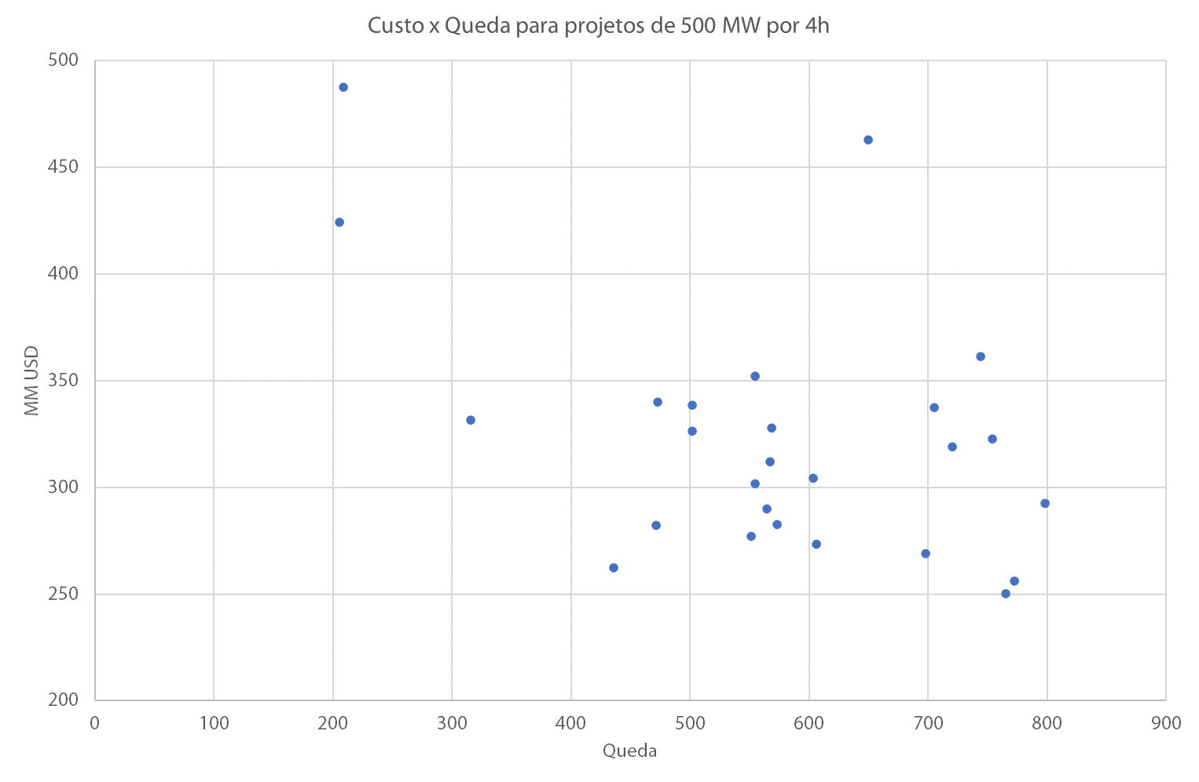
Custo para 500MW, 4 horas de armazenamento

Slide 52
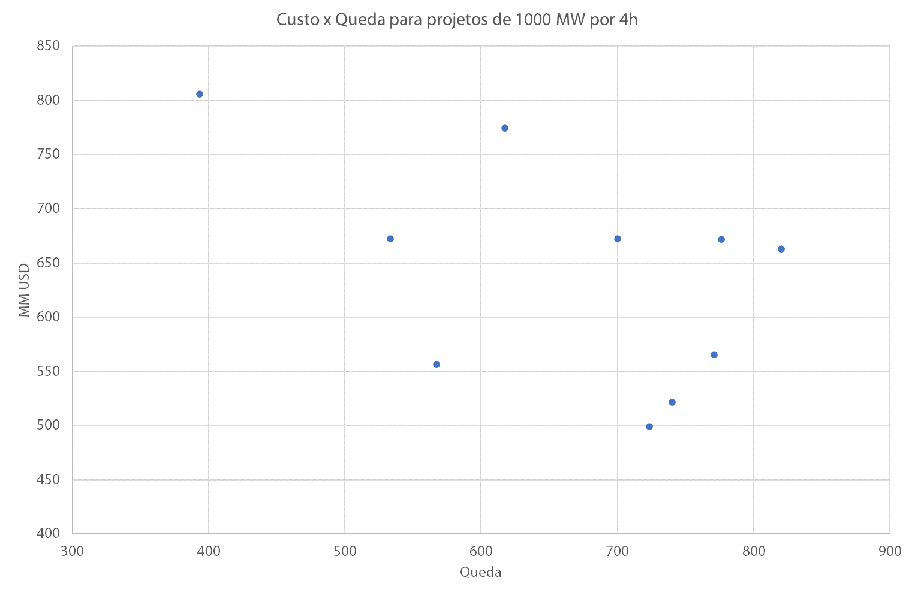
Custo para 1000MW, 4 horas de armazenamento

Slide 53
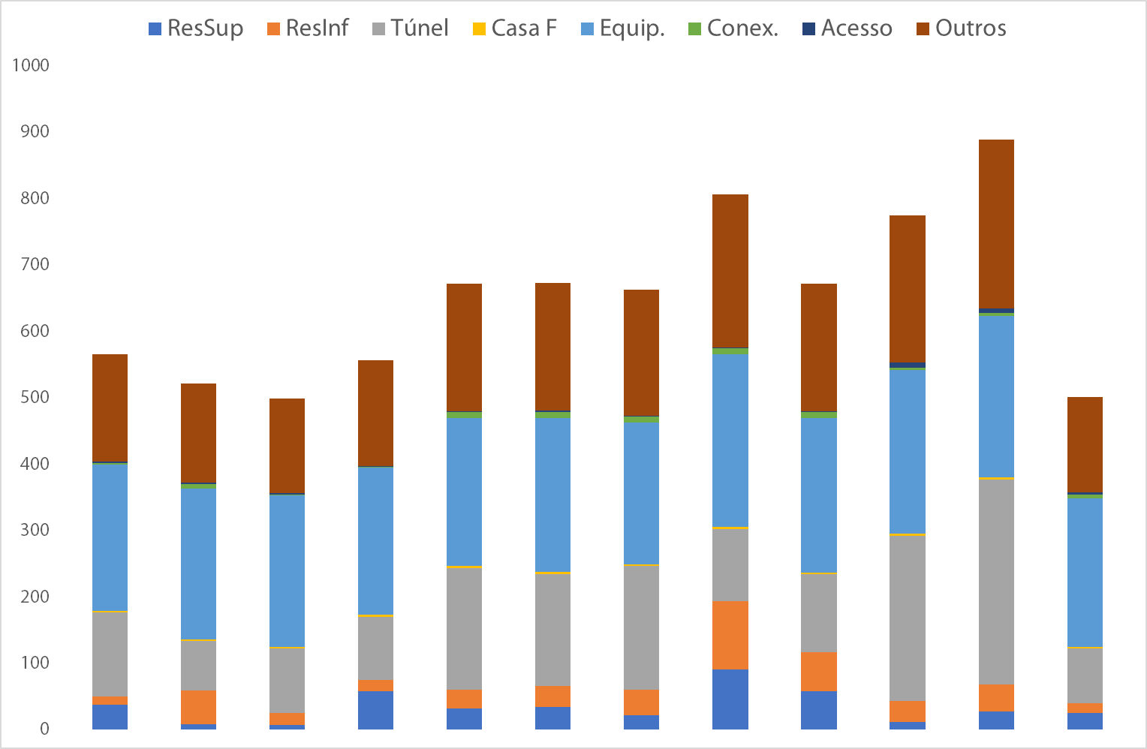
Composição de custos para 1000MW, 4 horas de armazenamento

Slide 54
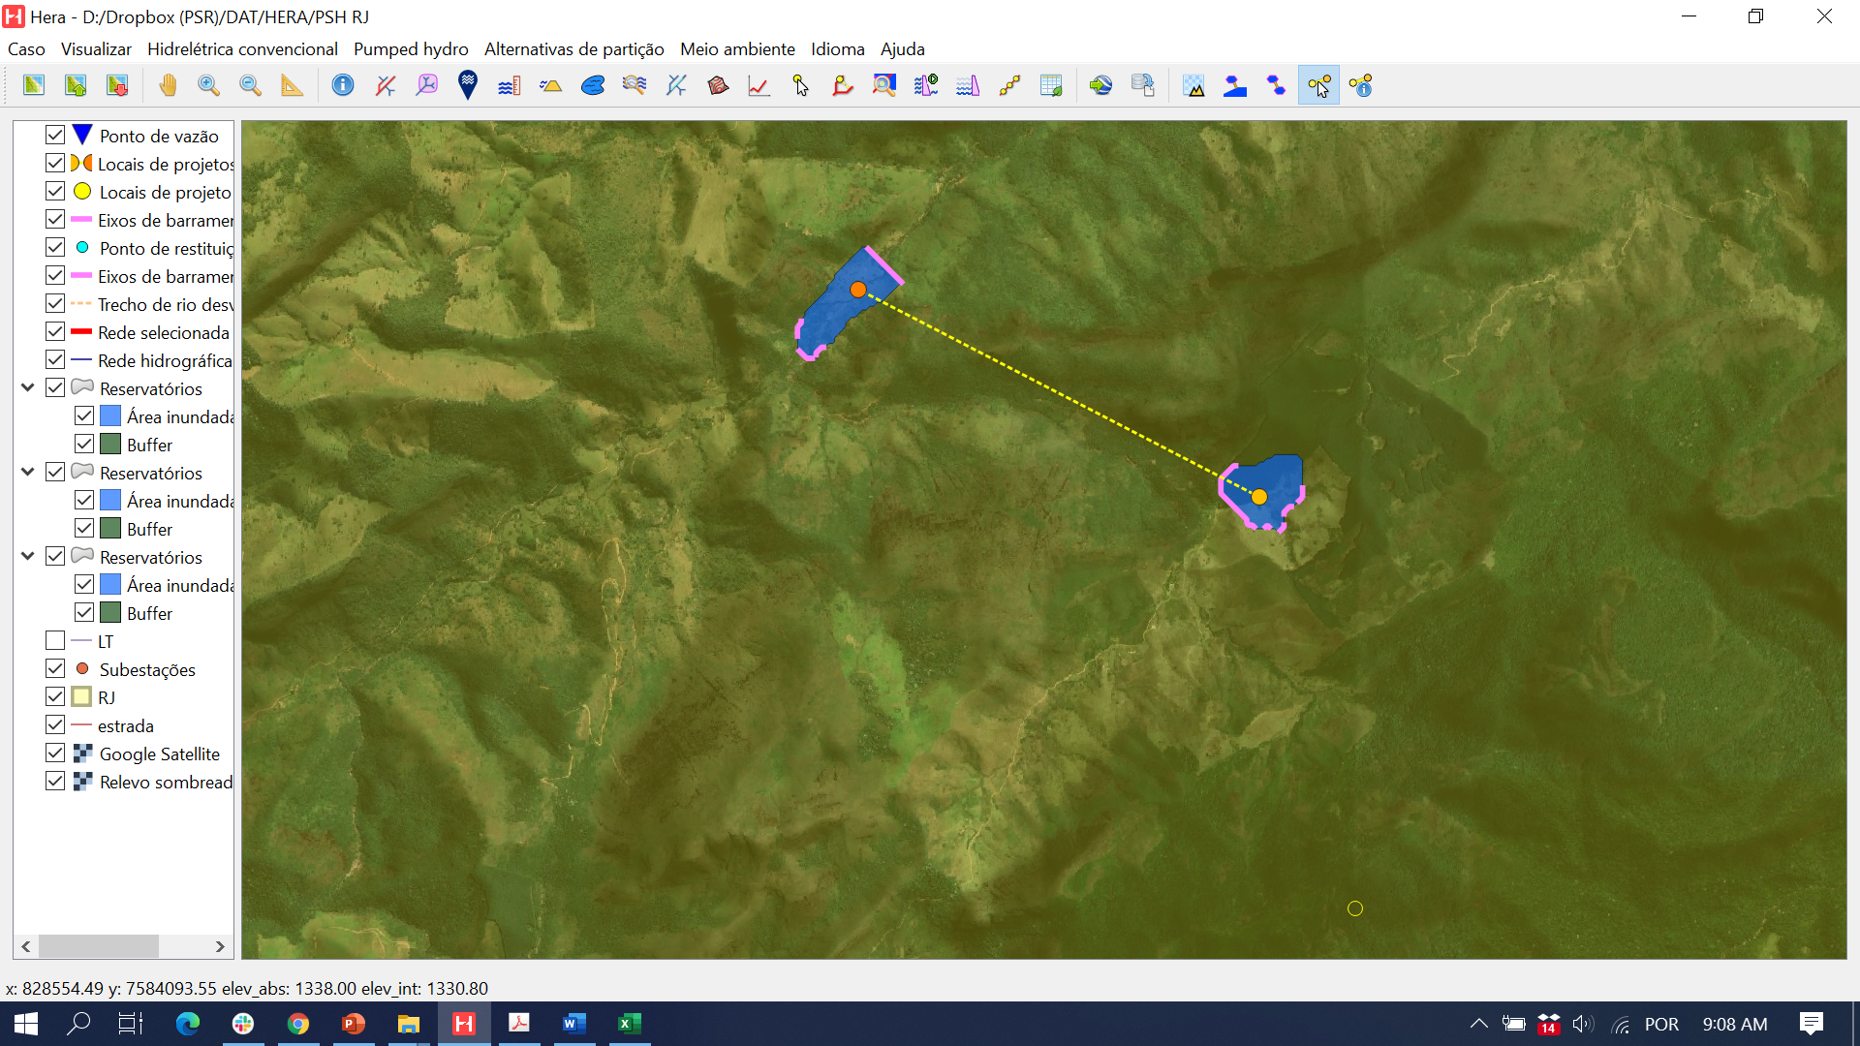
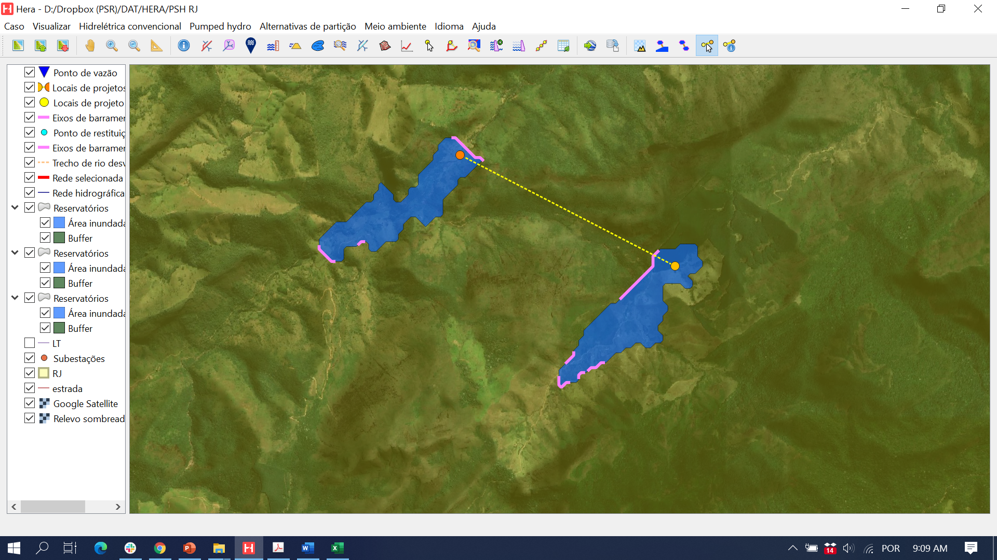
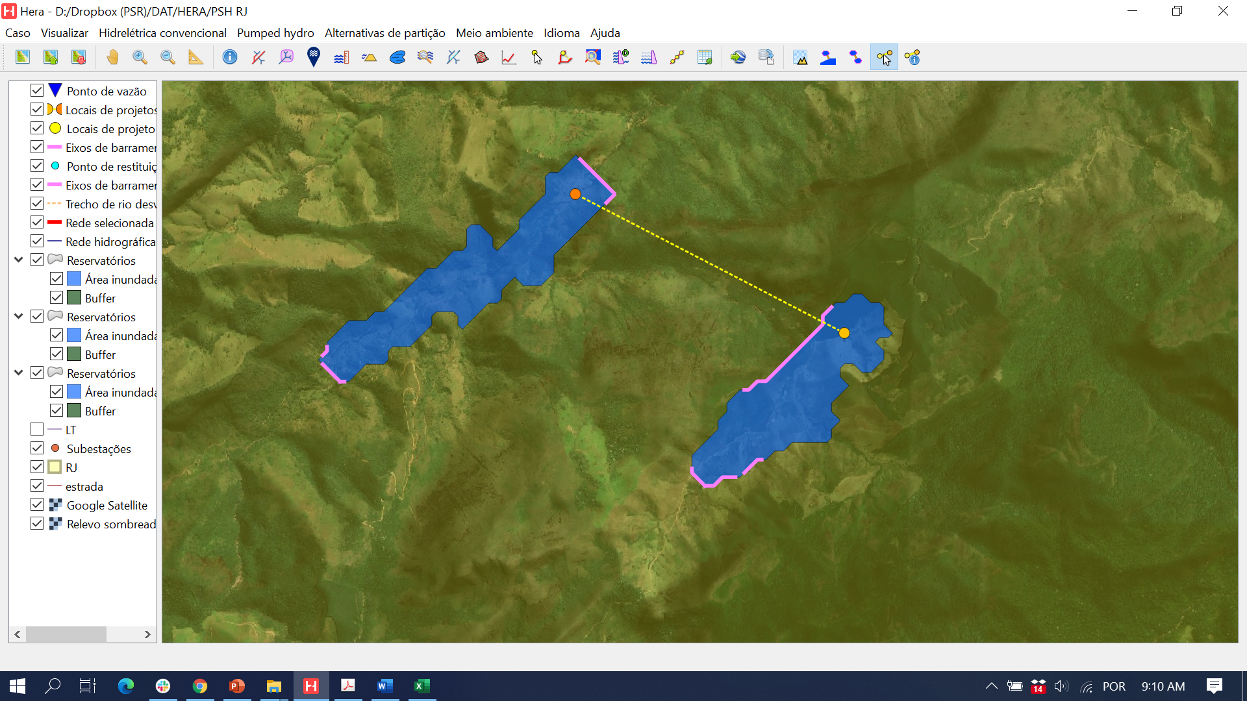
Exemplo para 1000 MW variando armazenamento
4h 24h 48h
Armaz. horas | Vol. Mm³ | Res Sup mUSD | Res Inf mUSD | Túnel mUSD | Casa F mUSD | Equip. mUSD | Conex. mUSD | Acesso mUSD | Outros mUSD | Total mUSD | $/kW | $/kWh
4h | 3.2 | 25 | 14 | 82 | 3 | 224 | 5 | 4 | 143 | 501 | 501 | 125
24h | 20.1 | 74 | 67 | 76 | 3 | 232 | 5 | 4 | 185 | 646 | 646 | 27
48h | 39.8 | 165 | 105 | 73 | 3 | 230 | 5 | 4 | 234 | 818 | 818 | 17

Slide 55
Conclusões do estudo de caso
Usabilidade da ferramenta comprovada para gerar projetos e orçamentos preliminares de reversíveis.
Diferença entre um bom potencial e bom projeto é nítida (locais inacessíveis e/ou com floresta intacta)
A construção em áreas degradadas é chave para projetos de baixo impacto.
Reservatórios pequenos e túnel descendo a encosta.
Apesar de degradado, observar se são áreas legalmente protegidas (filtro)
Engenharia
Custo unitário de túnel para considerar seção transversal e comprimento ➔ capturar ganhos de escala
Custos de acesso e conexão à rede talvez possam ser melhorados para também considerar o terreno (traçado ótimo considerando declividade ou áreas ambientalmente sensíveis). Hoje representam pequena fração de custos.
Projetos similares em engenharia e custo possíveis. Ganhos de escala para caso de múltiplos projetos.
Sensibilidade de custos à potência instalada e energia armazenada
Aumento de custo para armazenar mais energia é devido à aumento da altura e comprimento das barragens dos reservatórios superior e inferior.
Um aumento da energia armazenada para mesma potência, aumenta (um pouco) o $/kW, mas o $/kWh diminui.
Bem diferente das baterias, cujo custo cresce basicamente de forma linear com a energia (antecedente da CTEEP ISA).

Slide 56
Sumário
1. Introdução
2. Pesquisa bibliográfica e documental
3. Metodologia
4. Modelo computacional
5. Estudos de caso
6. Contribuições externas e próximos passos

Slide 57
Contribuições externas
Produção científica
Artigo submetido à WRR: revisão submetida em dezembro após comentários finais dos editores.
An integer programming model for the selection of pumped-hydro storage projects
Artigos aprovados para XXVI SNPTEE: Informes Técnicos entregues em setembro, em análise.
Identificação de locais para a construção de projetos de usinas hidrelétricas reversíveis
Desafios regulatórios para inserção das usinas hidrelétricas reversíveis no Brasil
A perspectiva socioambiental na seleção de sistemas de armazenamento de energia para o sistema elétrico de potência: uma abordagem multicritério
Dissertação de mestrado na PUC-Rio aprovada e certificada:
Modelo para seleção de locais para a implantação de usinas hidrelétricas reversíveis: uma abordagem baseada em sistema de informação geográfica
IHA
Apresentação dos desenvolvimentos deste P&D

Slide 58
Próximos atividades e desafios
Próximas atividades
Continuidade das atividades de concepção metodológica, definição dos critérios gerais relacionados à ferramenta de screening e às planilhas do módulo de engenharia.
Enfoque nas atividades relacionadas ao desenvolvimento do modelo computacional e nos estudos de casos.
Discussão das três propostas regulatórias, apresentadas no RT4 com os órgãos de planejamento (EPE e ONS), bem como os órgãos reguladores do mercado de energia (ANEEL e ANP).
Reavaliação dos resultados do top-down a partir dos custos gerados nos estudos de caso.
Desafios
Avanços do grupo de especialistas para a definição de critérios e elaboração de soluções simplificadas de projeto para o módulo de engenharia.

Slide 59
Obrigado!

